Slide 1
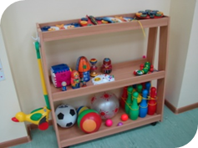
ГБДОУ №62 Приморского района г. Санкт-Петербурга «СМОТР-КОНКУРС НА ЛУЧШИЙ ФИЗКУЛЬТУРНЫЙ УГОЛОК В ГРУППАХ ГБДОУ»
2014

Slide 2
Критерии оценки: Оформление
Эстетика
Символика
Доступность
Соответствие возрасту

Slide 3
Атрибуты
Подвижные
игры
Игры с прыжками
Игры с бросанием и ловлей
Спортивные игры
Атрибуты из бросового материала
Иллюстрации по спорт. тематике
Информационные материалы
Умение презентовать уголок

Slide 4
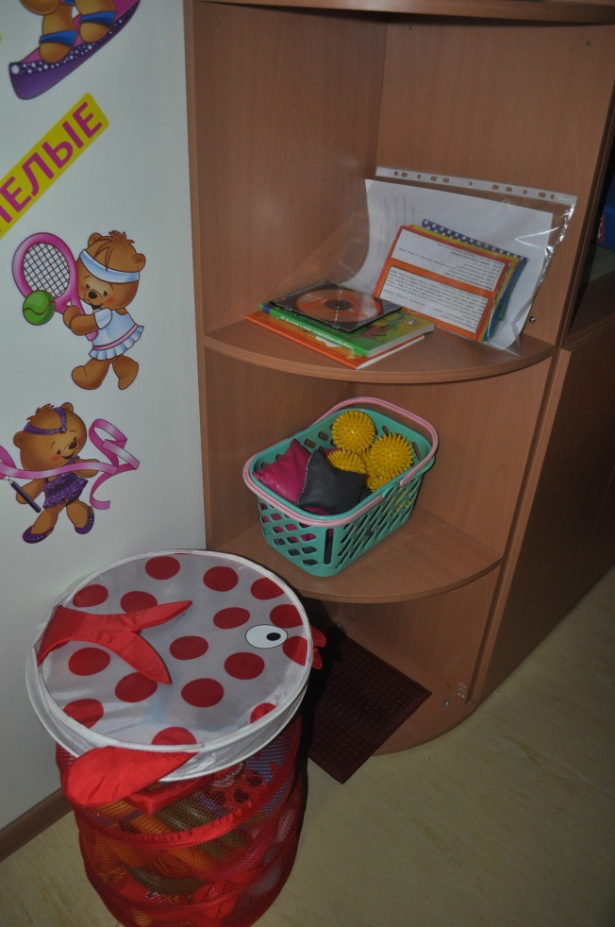
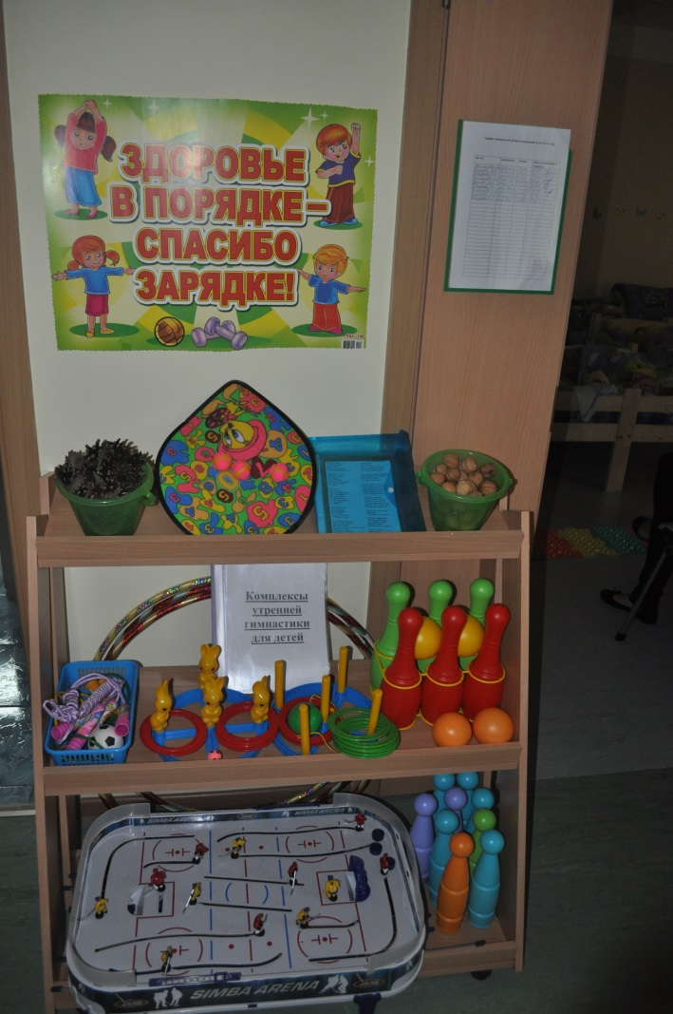
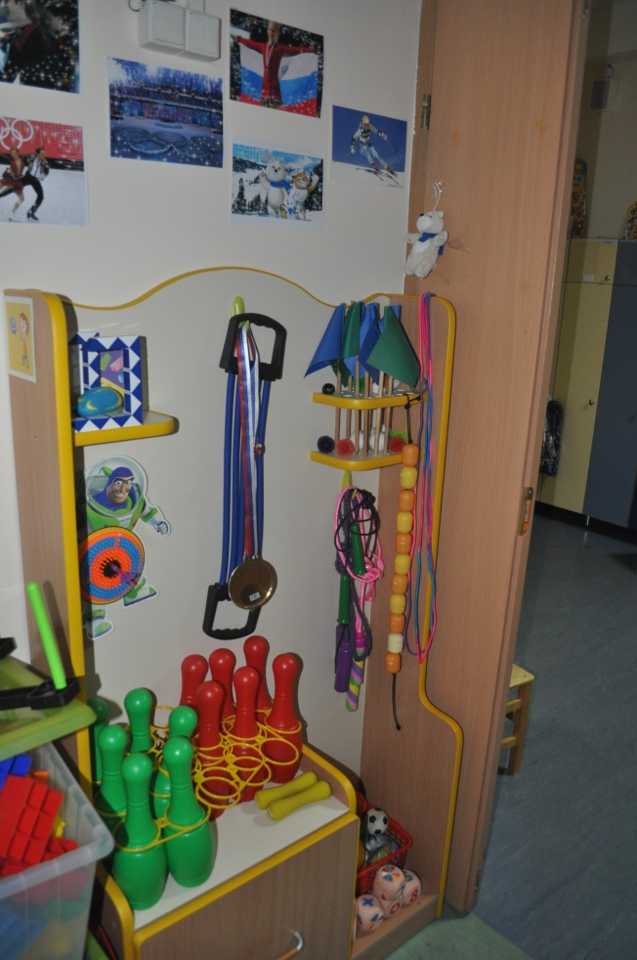
3 место
Младшая группа №1
Средняя группа №3
Старшая группа №3

Slide 5
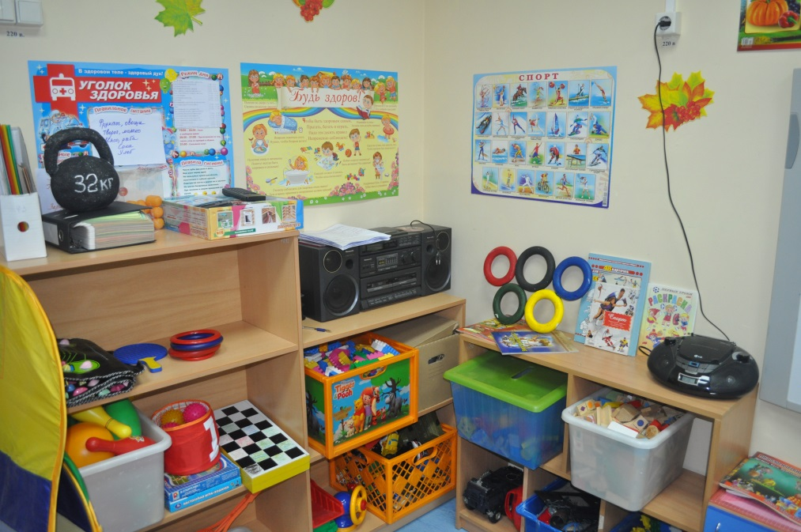
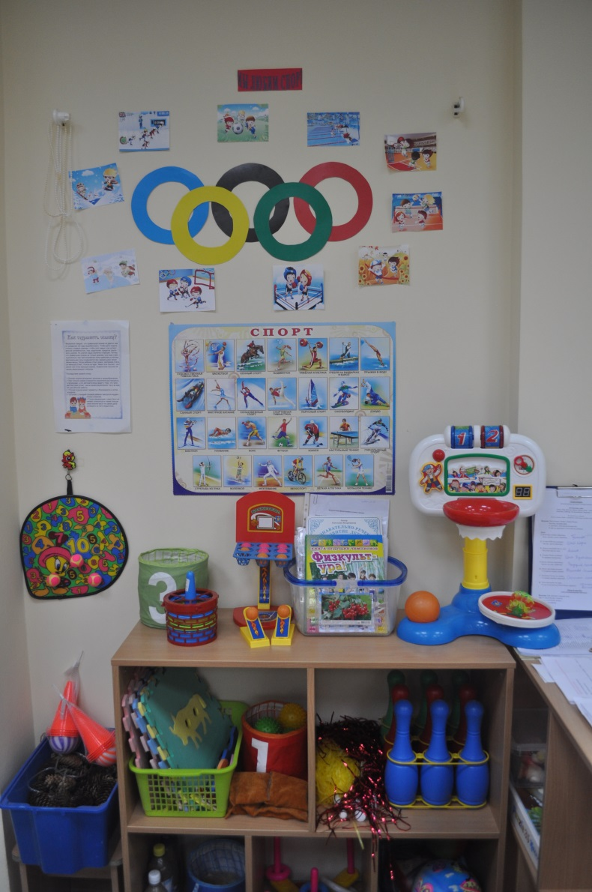
2 место
Подготовительная группа №1
Младшая группа №2

Slide 6
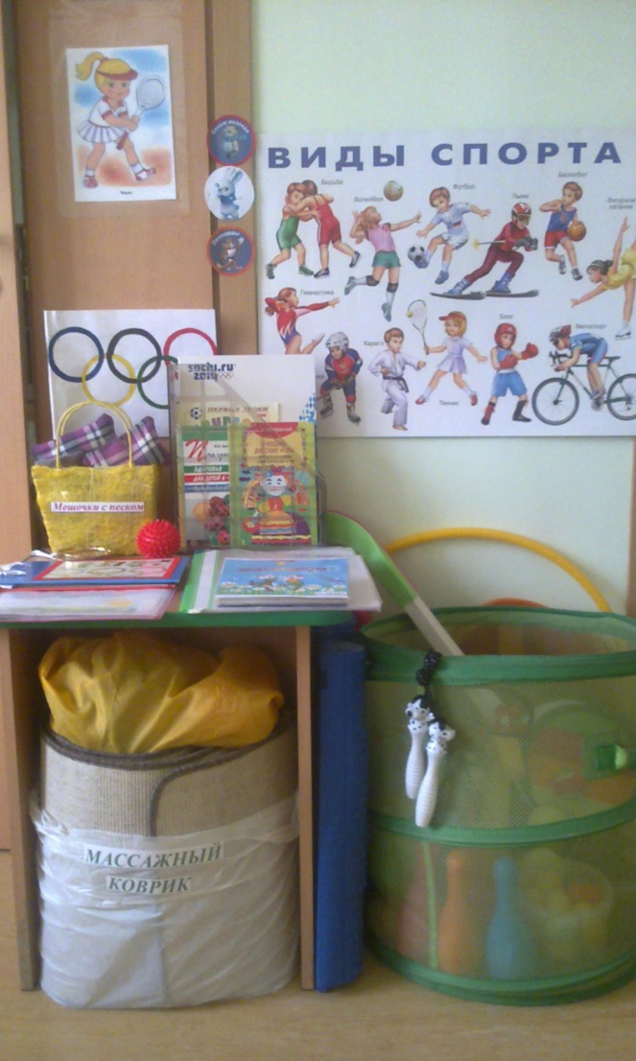
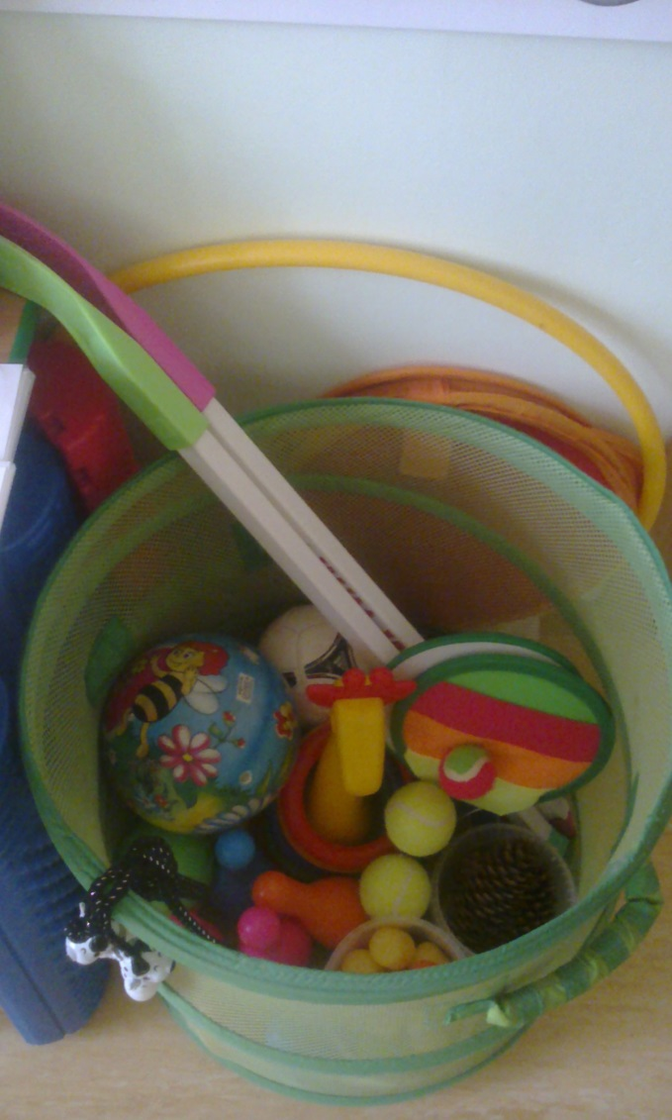
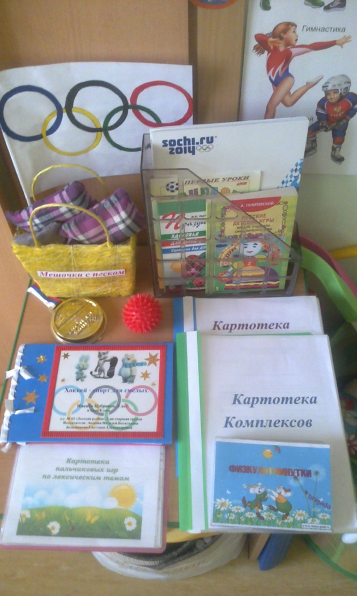
1 место
Подготовительная группа №2

Slide 7
Поздравляем ПОБЕДИТЕЛЯ и ПРИЗЕРОВ!!!!!

Slide 8
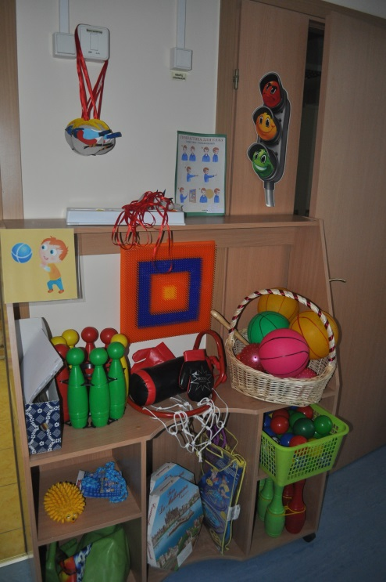
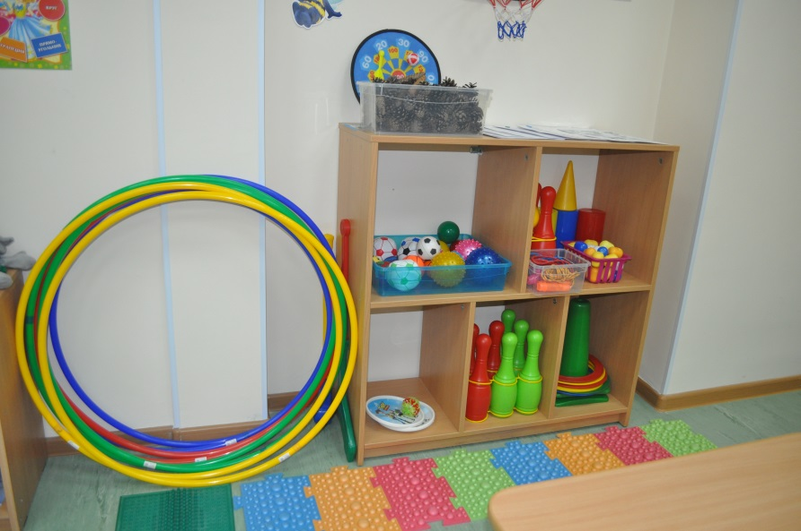
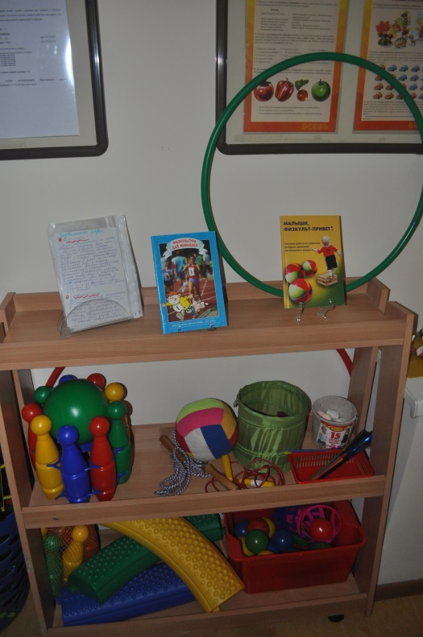
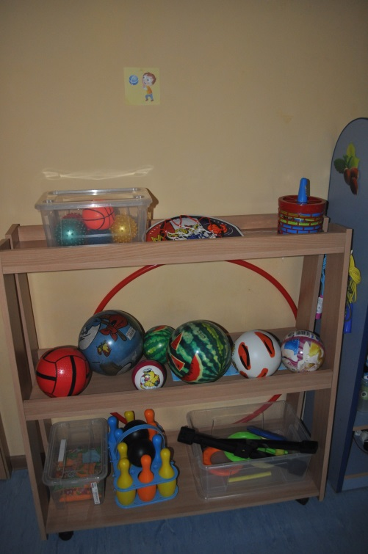
Спасибо всем участникам конкурса

